Slide 1
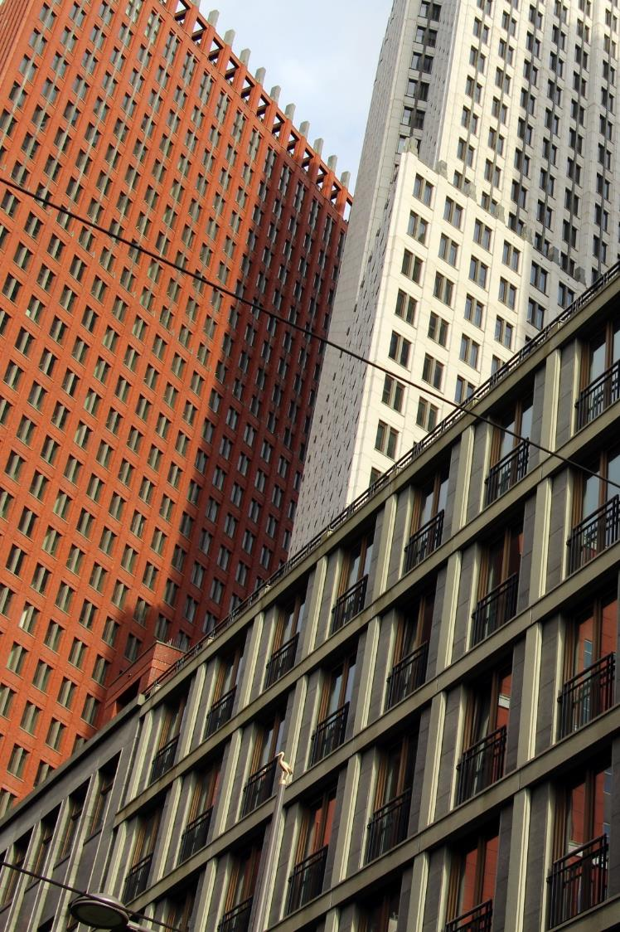
Gemeentefonds: Blijft gemeentelijk werk betaalbaar?
Februari 2022

Slide 2
Focus van dit document
Via het gemeentefonds ontvangen gemeenten een significant deel van hun begroting. Dit document verschaft inzicht in hoeverre de totale algemene uitkering zich in verhouding met de totale gemeentelijke werklast heeft ontwikkeld.

Slide 3
Belangrijkste conclusie van het onderzoek
Tussen 2011 en 2020 is de toename van het gemeentefonds achtergebleven bij de toename van de werklast. Gemeenten zijn er in deze periode ongeveer 4,2% op achteruit gegaan. Voor alle gemeenten gezamenlijk betreft dit een bedrag van ongeveer € 1 miljard.

Slide 4
Samenvatting
Conclusie: tussen 2010 en 2020 zijn gemeenten er financieel € 1 mld op achteruit gegaan
De ontwikkeling van het gemeentefonds loopt achter bij de ontwikkeling van de gemeentelijke werklast, waardoor de bestedingsruimte van gemeenten verminderd
Oorzaak: de ontwikkeling van de algemene uitkering van het gemeentefonds houdt geen rekening met de ontwikkeling van de gemeentelijke werklast
De omvang van de algemene uitkering is afhankelijk van de ontwikkeling van de Rijksbegroting (‘samen trap op, samen trap af’ systematiek) en daarmee afhankelijk van keuzes die op Rijksniveau genomen worden
De omvang van de werklast van gemeenten is afhankelijk van de ontwikkeling van de bevolking en daarbinnen van de ontwikkelingen van specifieke doelgroepen (bijv. bijstandsontvangers, 65+’ers en minderheden)
Aanbevelingen: er zijn verschillende mogelijkheden om de (ontwikkeling van) gemeentelijke financiering vanuit de algemene uitkering inzichtelijker, stuurbaarder en explicieter te maken:
Herijk de gewichten (bedragen per eenheid) van de verdeelmaatstaven (dit gebeurt nu al bij lopende herijking)
Laat de gewichten van verdeelmaatstaven meebewegen met inflatie (dit gebeurt nog niet)
Stel bij de nu lopende herijking de uitkeringsfactor op 1,0

Slide 5
Agenda
1. Introductie algemene uitkering gemeentefonds
2. Uitkeringsontwikkeling vergeleken met werklastontwikkeling
3. Werking en impact taakmutaties
4. Observaties & suggesties voor verbetering
5. Bijlagen

Slide 6
Introductie algemene uitkering gemeentefonds
De algemene uitkering van het gemeentefonds bedraagt ca. 31 miljard euro en vormt de belangrijkste bron van inkomsten voor gemeenten.
De totale omvang van de algemene uitkering is niet afhankelijk van de ontwikkeling van de werklast van gemeenten maar afhankelijk van de ontwikkeling van Rijksuitgaven.
De verdeling van de uitkering over de gemeente vindt plaats op basis van een brede set aan maatstaven. Over tijd kan een gemeente dus een hoger of lager aandeel krijgen van de totale uitkering op basis van bijvoorbeeld een relatief hoge bevolkingsgroei.
De uitkeringsfactor wordt gebruikt om de totale uitkering aan te laten sluiten op het verdeelmodel.
Voor meer informatie over de werking van de algemene uitkering, lees onze publicatie Introductie werking gemeentefonds.
Meer weten over de uitkering per gemeente? Bekijk dan onze gemeentefondsmonitor per gemeente.

Slide 7
Agenda
1. Introductie algemene uitkering gemeentefonds
2. Uitkeringsontwikkeling vergeleken met werklastontwikkeling
3. Werking en impact taakmutaties
4. Observaties & suggesties voor verbetering
5. Bijlagen

Slide 8
De uitkering en werklast ontwikkelen onafhankelijk van elkaar, deels met dezelfde drijvers
Ontwikkeling van de uitkering
Ontwikkeling van de werklast
Ontwikkeling aantal inwoners
Ontwikkeling BBP¹
Ontwikkeling BBP / inwoner
Ontwikkeling aantal inwoners
Uitkerings-ontwikkeling¹
Ontwikkeling Rijksuitgaven / BBP
Werklast- ontwikkeling
Ontwikkeling doelgroepen
Ontwikkeling werklast / inwoner
Ontwikkeling ARU / Rijksuitgaven
Niet verklaarde ontwikkeling
Gemeentelijke werklast is vrijwel volledig inwoner gerelateerd. Verdeelmaatstaven die niet direct aan inwoners relateren zijn ook in de werklast per inwoner opgenomen
* Afgeleide raming
1. In dit document worden de uitkeringsontwikkeling en ontwikkeling van BBP weergegeven als waarden gecorrigeerd voor inflatie
2. De bestedingsruimteontwikkeling is de ontwikkeling van de effectieve bestedingsruimte (i.e. hoeveel kunnen gemeenten uitgeven relatief t.o.v. het werk dat zij dienen te verrichten)

Slide 9
De uitkeringsontwikkeling en werklastontwikkeling zijn afhankelijk van onderliggende demografische en economische ontwikkelingen
Ontwikkeling van de uitkering
Ontwikkeling van de werklast
Ontwikkeling aantal inwoners
Ontwikkeling BBP¹
_{+4,6%}
_{+12,4%}
Ontwikkeling BBP / inwoner
Ontwikkeling aantal inwoners
Uitkerings-ontwikkeling¹
Ontwikkeling Rijksuitgaven / BBP
_{+7,5%}
Werklast- ontwikkeling
_{+4,6%}
Ontwikkeling doelgroepen
*
*
Ontwikkeling werklast / inwoner
_{+6,0%}
_{-10,5%}
_{+14,0%}
_{+3,5%}
Ontwikkeling ARU / Rijksuitgaven
_{+9,0%}
Niet verklaarde ontwikkeling
*
_{+3,2%}
_{+5,5%}
*
- 7,5%
Bestedingsruimte-ontwikkeling²
* Afgeleide raming
1. In dit document worden de uitkeringsontwikkeling en ontwikkeling van BBP weergegeven als waarden gecorrigeerd voor inflatie
2. De bestedingsruimteontwikkeling is de ontwikkeling van de effectieve bestedingsruimte (i.e. hoeveel kunnen gemeenten uitgeven relatief t.o.v. het werk dat zij dienen te verrichten)

Slide 10
Gemeenten in reële zin ca. 7,5% achteruit gegaan tussen 2011 – 2020…
Ontwikkeling van de algemene uitkering (2011 = 100), gecorrigeerd voor inflatie, 2011-2020
Uitkeringsontwikkeling
Werklastontwikkeling
Bestedingsruimteontwikkeling
+ 6,0%
+ 14,0 %
- 7,5%
130
+ 0,7% p.j.
+ 1,6% p.j.
- 0,8% p.j.
120
110
100
90
80
11
12
13
14
15
16
17
18
19
20
11
12
13
14
15
16
17
18
19
20
11
12
13
14
15
16
17
18
19
20
Bron: Financiële jaarverslagen van het rijk, 2011 – 2020; Decembercirculaires 2012-2021

Slide 11
…wat resulteert in een achteruitgang van 1,3 miljard
Algemene uitkering¹
Bestedingsruimteontwikkeling
Financiële ontwikkeling
17,0
mld
- 7,5%
- 1,3
mld
Afgeleide raming
1. De algemene uitkering betreft de hier de grondslag uit 2011. De bijbehorende bestedingsruimteontwikkeling en financiële ontwikkeling zijn dus exclusief ontwikkelingen gerelateerd aan taakmutaties (zie p. 27 voor ontwikkelingen inclusief taakmutaties)
2. De bestedingsruimteontwikkeling is de ontwikkeling van de effectieve bestedingsruimte (i.e. hoeveel kunnen gemeenten uitgeven relatief t.o.v. het werk dat zij dienen te verrichten)

Slide 12
Zoom-in uitkeringsontwikkeling
Ontwikkeling van de uitkering
Ontwikkeling van de werklast
Ontwikkeling aantal inwoners
Ontwikkeling BBP¹
_{+4,6%}
_{+12,4%}
Ontwikkeling BBP / inwoner
Ontwikkeling aantal inwoners
Uitkerings-ontwikkeling¹
Ontwikkeling Rijksuitgaven / BBP
_{+7,5%}
Werklast- ontwikkeling
_{+4,6%}
Ontwikkeling doelgroepen
*
*
Ontwikkeling werklast / inwoner
_{+6,0%}
_{-10,5%}
_{+14,0%}
_{+3,5%}
Ontwikkeling ARU / Rijksuitgaven
_{+9,0%}
Niet verklaarde ontwikkeling
*
_{+3,2%}
_{+5,5%}
*
- 7,5%
Bestedingsruimte-ontwikkeling²
* Afgeleide raming
1. In dit document worden de uitkeringsontwikkeling en ontwikkeling van BBP weergegeven als waarden gecorrigeerd voor inflatie
2. De bestedingsruimteontwikkeling is de ontwikkeling van de effectieve bestedingsruimte (i.e. hoeveel kunnen gemeenten uitgeven relatief t.o.v. het werk dat zij dienen te verrichten)

Slide 13
De reële uitkeringsontwikeling is lager dan de BBP groei vanwege een relatieve krimp in de Rijksuitgaven in de periode van 2011 - 2019
Ontwikkeling BBP (2011 = 100) (%), 2011 - 2019
Uitkeringsontwikkeling (2011 = 100) (%), 2011 - 2020
+ 12,4%
130
+ 1,6% p.j.
Corona-crisis¹
Corona-crisis¹
+ 6,0%
Ontwikkeling Rijksuitgaven (% BBP), 2011 - 2019
120
+ 0,7% p.j.
- 4,9%
- 10,5%
110
- 1,3% p.j.
100
Ontwikkeling NGRU en ARU (% Rijksuitgaven), 2011 - 2019
+ 3,2%
90
+ 0,4% p.j.
80
11
12
13
14
15
16
17
18
19
20
11
12
13
14
15
16
17
18
19
20
Na het uitbreken van de Coronacrisis is besloten het accres voor de jaren 2020 en 2021 vast te zetten op de stand van meicirculaire 2020. De uitkeringsontwikkeling (links) is voor deze jaren dus niet gebaseerd op de weergegeven actuele drijvers (rechts)

Slide 14
Het merendeel van de Rijksuitgaven is minder toegenomen dan het BBP, het relatieve aandeel neemt daarmee af
Ontwikkeling van Rijksuitgaven per doelgebied en als percentage van bruto binnenlands product, 2011 - 2019
Rijksuitgaven | Bedrag (in € mln) |  |  |  |  | T.o.v. BBP (%)
 | 2011 | 2015 | 2019 | ∆ 11-19 (rel) |  | 2011 | 2015 | 2019 | ∆ 11-19 (abs)
Algemeen overheidsbestuur | 34.858 | 34.832 | 33.472 | -4,0% |  | 5,4% | 5,0% | 4,1% | -1,2%
Landsverdediging | 8.108 | 7.708 | 10.173 | 25,5% |  | 1,2% | 1,1% | 1,3% | 0,0%
Openbare orde en veiligheid | 12.357 | 13.153 | 14.937 | 20,9% |  | 1,9% | 1,9% | 1,8% | -0,1%
Economische aangelegenheden | 30.111 | 26.517 | 30.537 | 1,4% |  | 4,6% | 3,8% | 3,8% | -0,9%
Milieubescherming | 10.105 | 9.368 | 11.240 | 11,2% |  | 1,6% | 1,4% | 1,4% | -0,2%
Huisvesting en gemeenschaps-voorzieningen | 3.395 | 2.783 | 2.864 | -15,6% |  | 0,5% | 0,4% | 0,4% | -0,2%
Volksgezondheid | 51.378 | 54.926 | 62.377 | 21,4% |  | 7,9% | 8,0% | 7,7% | -0,2%
Recreatie, cultuur en religie | 9.431 | 8.375 | 9.569 | 1,5% |  | 1,5% | 1,2% | 1,2% | -0,3%
Onderwijs | 35.642 | 36.121 | 40.154 | 12,7% |  | 5,5% | 5,2% | 4,9% | -0,5%
Sociale bescherming | 108.935 | 114.043 | 125.101 | 14,8% |  | 16,7% | 16,5% | 15,4% | - 1,4%
Totaal | 304.320 | 307.826 | 340.424 | + 12% |  | 46,8% | 44,6% | 41,9% | - 4,9%
BBP | 650.359 | 690.008 | 813.055 | + 25%

Slide 15
Zoom-in werklastontwikkeling
Ontwikkeling van de uitkering
Ontwikkeling van de werklast
Ontwikkeling aantal inwoners
Ontwikkeling BBP¹
_{+4,6%}
_{+12,4%}
Ontwikkeling BBP / inwoner
Ontwikkeling aantal inwoners
Uitkerings-ontwikkeling¹
Ontwikkeling Rijksuitgaven / BBP
_{+7,5%}
Werklast- ontwikkeling
_{+4,6%}
Ontwikkeling doelgroepen
*
*
Ontwikkeling werklast / inwoner
_{+6,0%}
_{-10,5%}
_{+14,0%}
_{+3,5%}
Ontwikkeling ARU / Rijksuitgaven
_{+9,0%}
Niet verklaarde ontwikkeling
*
_{+3,2%}
_{+5,5%}
*
- 7,5%
Bestedingsruimte-ontwikkeling²
* Afgeleide raming
1. In dit document worden de uitkeringsontwikkeling en ontwikkeling van BBP weergegeven als waarden gecorrigeerd voor inflatie
2. De bestedingsruimteontwikkeling is de ontwikkeling van de effectieve bestedingsruimte (i.e. hoeveel kunnen gemeenten uitgeven relatief t.o.v. het werk dat zij dienen te verrichten)

Slide 16
De werklast van gemeenten stijgt door groei van inwonersaantal en toename van werklast per inwoner
Inwonersaantal Nederland (x mln), 2011 - 2020
Werklastontwikkeling (2011 = 100) (%), 2011 - 2020
130
+ 4,6%
+ 14,0 %
+ 0,5% p.j.
120
+ 1,6% p.j.
11
12
13
14
15
16
17
18
19
20
110
+ 3,5 %
Zie volgende pagina voor meer informatie
100
Geraamde ontwikkeling doelgroepen
Geraamde werklastontwikkeling per inwoner
+ 9,0%
90
+ 5,5 %
+ 1,0% p.j.
Niet verklaarde ontwikkeling
80
11
12
13
14
15
16
17
18
19
20
Bron: Financiële jaarverslagen van het rijk, 2011 - 2020; CBS data

Slide 17
Werklast per inwoner neemt toe omdat werkintensievere doelgroepen sneller toenemen dan de totale bevolking
Ontwikkeling van werklast per inwoner (2011 = 100) (∆ eenheden x gewicht), 2011 - 2019
+3,5%pt werklast
2011
2020
+4,6%pt werklast
+ 1,1%pt werklast
+ 0,7%pt werklast
+ 0,7%pt werklast
+ 1,2%pt werklast
+ 1,1%pt werklast
- 1,3%pt werklast
inwoners
bijstandsontvangers
65+’ers
minderheden
bedrijfsvestigingen
o.a.d.¹
overig
Baseline
Doelgroepen
Overige maatstaven
Omgevingsadressendichtheid
Bron: Financiële jaarverslagen van het rijk, 2011 - 2020; Mei- en decembercirculaires 2012-2021; CBS data

Slide 18
Agenda
1. Introductie algemene uitkering gemeentefonds
2. Uitkeringsontwikkeling vergeleken met werklastontwikkeling
3. Werking en impact taakmutaties
4. Observaties & suggesties voor verbetering
5. Bijlagen

Slide 19
Taakmutaties hebben zowel impact aan de uitkerings- als werklastkant
Ontwikkeling van de uitkering
Ontwikkeling van de werklast
Ontwikkeling aantal inwoners
Ontwikkeling BBP¹
Ontwikkeling BBP / inwoner
Ontwikkeling aantal inwoners
Uitkerings-ontwikkeling¹
Ontwikkeling Rijksuitgaven / BBP
Werklast- ontwikkeling
Ontwikkeling doelgroepen
Ontwikkeling werklast / inwoner
Ontwikkeling ARU / Rijksuitgaven
Niet verklaarde ontwikkeling
Taakmutaties
Taakmutaties
Taakmutaties veranderen zowel de werklast als de basis van de AU gemeentefonds. Wanneer deze correct worden doorgevoerd hebben ze op het invoermoment geen effect op de financiële positie van de gemeente (= budgetneutraal)
* Afgeleide raming
1. In dit document worden de uitkeringsontwikkeling en ontwikkeling van BBP weergegeven als waarden gecorrigeerd voor inflatie
2. De bestedingsruimteontwikkeling is de ontwikkeling van de effectieve bestedingsruimte (i.e. hoeveel kunnen gemeenten uitgeven relatief t.o.v. het werk dat zij dienen te verrichten)

Slide 20
Taakmutaties zijn in eerste jaar (bij juiste raming) budgetneutraal…
Typen taakmutatie, met voorbeeld
Aanpak fraude (circulaire 2012): De algemene uitkering wordt vanaf 2013 met structureel € 3,8 miljoen verhoogd in verband met de inwerkingtreding van het wetsvoorstel aanpak fraude, die staat gepland voor 1 januari 2013. De middelen zijn bedoeld voor de uitvoeringskosten die gemeenten maken en worden verdeeld via de maatstaf bijstandsontvangers. Per bijstandsontvanger wordt er hiervoor in 2013 11,16 euro uitgekeerd met een totale werklast van € 2,6 mln. (= budgetneutraal)
Uitbreiding / inperking
Omvang gemeentefonds
Uitvoeringskosten inburgering (circulaire 2012): Op dit moment wordt gewerkt aan een wijziging van het inburgeringsstelsel. Het is het voornemen om dit nieuwe inburgeringsstelsel in 2013 in te voeren. De algemene uitkering wordt in 2013 verlaagd met € 12,1 mln (van € 36,7 mln in 2012 naar € 24,6 mln in 2013). Deze verlaging vindt plaats via de maatstaf vast bedrag voor iedere gemeente en via de maatstaf minderheden en resulteert met een totale werklastvermindering van € 8,4 mln. (= budgetneutraal)
Herijking
Taakmutaties
Landelijke taken burgerzaken (circulaire 2015): Het vaste bedrag van de gemeente Den Haag wordt met ingang van uitkeringsjaar 2015 met € 2,4 miljoen verhoogd vanwege de kosten van de landelijke taken burgerzaken (zoals verkiezingen) die door de gemeente Den Haag worden opgepakt. De kosten van de landelijke taken blijken te zijn opgelopen naar € 3 miljoen. Van het huidige vaste bedrag van de gemeente Den Haag is € 0,6 miljoen te herleiden tot deze landelijke taken. Eerder is dit verschil onopgemerkt gebleven. Ter dekking wordt de uitkeringsfactor verlaagd. (= budgetneutraal)
Verdeling gemeentefonds
Herverdeling

Slide 21
… echter lopen in het opvolgende jaar mee in het accres en zijn dan onderhevig aan voor- of achteruitgang
Factoren (bedragen in € mln) | Formule | 2011 | 2012 | 2013 | 2014 | 2015 | 2016 | 2017 | 2018 | 2019 | 2020 |  | Som
Grondslag |  | 16.992 | 17.757 | 16.377 | 16.954 | 15.739 | 16.804 | 16.622 | 17.701 | 26.694 | 27.763
∆ t.o.v. T-1x | A |  | 764 | -1380 | 577 | -1215 | 1065 | -182 | 1079 | 8993 | 1069
Accres | B | - | -471 | -54 | 342 | -84 | 714 | 166 | 854 | 1.641 | 1.240
Taakmutatie | A - B |  | 1.236 | -1.321 | 246 | -1.124 | 397 | -349 | 278 | 7.905 | -165 |  | + 7.101
Uitkeringsontwikkeling (% ∆ t.o.v. T-1) |  |  | -4,0% | -1,6% | 1,8% | -1,3% | 3,8% | -0,3% | 2,4% | 3,2% | 2,2%
geïndexeerd ontwikkeling naar huidig jaarx | C |  | 6,0% | 10,5% | 12,3% | 10,3% | 11,8% | 7,7% | 8,0% | 5,5% | 2,2%
Werklastontwikkeling (% ∆ t.o.v. t-1) |  |  | -0,5% | 3,4% | -0,1% | 4,9% | 0,8% | 2,5% | 0,0% | 3,1% | -0,9%
geïndexeerde ontwikkeling naar huidig jaarx | D |  | 14,0% | 14,5% | 10,8% | 10,9% | 5,7% | 4,8% | 2,3% | 2,2% | -0,9%
Bestedingsruimteontwikkeling (geïndexeerde ontwikkeling naar huidig jaar) | C - D |  | -7,9% | -4,0% | 1,5% | -0,6% | 6,1% | 2,9% | 5,7% | 3,3% | 3,1%
Gewogen geïndexeerde bestedingsruimte-ontwikkeling x |  |  | -1,4% | 0,8% | 0,1% | 0,1% | 0,3% | -0,1% | 0,2% | 3,7% | -0,1% |  | + 3,5%
Financiële ontwikkeling | (A - B) * (C - D) |  | -98 | 53 | 4 | 6 | 24 | -10 | 16 | 259 | -5 |  | + 250

Slide 22
Inclusief toegevoegde taken is de totale achteruitgang 0,3 miljard lager en komt uit op 1 miljard
Ontwikkeling van bestedingsruimte en financiën van de algemene uitkering (onderverdeeld in grondslag, taakmutaties en totaal)
Algemene uitkering
Bestedingsruimteontwikkeling
Financiële ontwikkeling
17,0
mld
- 7,5%
- 1,3
mld
Oorspronkelijke taken (2011)
7,1
mld
+ 3,5%¹
+ 0,3
mld
Toegevoegde taken
Totaal
24,1
mld
- 4,2%
- 1,0
mld
De bestedingsruimteontwikkeling van toegevoegde taken (taakmutaties) is gewogen voor het jaar dat de correctie is doorgevoerd
Bron: Financiële jaarverslagen van het Rijk, 2011 - 2020; Mei- en decembercirculairen 2012 - 2021

Slide 23
Agenda
1. Introductie algemene uitkering gemeentefonds
2. Uitkeringsontwikkeling vergeleken met werklastontwikkeling
3. Werking en impact taakmutaties
4. Observaties & suggesties voor verbetering
5. Bijlagen

Slide 24
Observaties en suggesties voor mogelijke verbetering
Uit dit document blijkt hoe de directe koppeling van de ontwikkeling van de algemene uitkering aan (accres gerelateerde) Rijksuitgaven leidt tot (onbedoelde) impact op de bestedingsruimte van gemeenten. Waar de trap-op-trap-af systematiek als grondbeginsel voor de ontwikkeling van de algemene uitkering bij het Rijk zorgt voor een beheersbare budgettering, zorgt het bij gemeenten voor een fluctuerende bestedingsruimte.
Er zijn verschillende mogelijkheden om de (ontwikkeling van) gemeentelijke financiering vanuit de algemene uitkering inzichtelijker, stuurbaarder en explicieter te maken:
Herijk de gewichten (bedragen per eenheid) van de verdeelmaatstaven
Laat de gewichten (bedragen per eenheid) meebewegen met inflatie
Stel bij de nu lopende herijking de uitkeringsfactor op 1,0

Slide 25
Werking algemene uitkering gemeentefonds
Uitkerings- factor
De gemeentelijke financiering vanuit de algemene uitkering wordt hiermee inzichtelijker doordat de uitkeringsbasis direct de gemeentelijke werklast weerspiegelt
De financiering wordt stuurbaarder doordat de bestedingsruimte van gemeenten (cet. par.) gelijk blijft. De ontwikkeling gemeentelijke bestedingsruimte kan bovendien eenvoudig worden bijgestuurd naar een vastgesteld basisniveau.
De financiering wordt explicieter doordat een verandering in gemeentelijke bestedingsruimte correspondeert en expliciet tot uiting komt in de verandering van de uitkeringsfactor (van 1,0)
Algemene uitkering
=
1,0
=
Verdeelmodel (werklast)

Slide 26
Werking uitkeringsfactor
Huidig: De uitkeringsfactor biedt geen bruikbare informatie over onderliggende oorzaken of implicaties van ontwikkelingen in de financiering van gemeenten. Het biedt geen basis voor politieke discussie over de financiering van gemeenten en biedt geen aangrijpingspunt voor politieke interventie.
Huidig
Suggestie
Suggestie: Door de gewichten te herijken en met inflatie mee te laten bewegen (en de uitkeringsfactor op 1,0 te zetten) weerspiegelt de uitkeringsfactor direct de bestedingsruimte van gemeenten. Het informeert het politieke debat over de financiering van gemeenten en stelt (indien wenselijk) beleidsmakers in staat eenvoudig bij te sturen.
11
12
13
14
15
16
17
18
19
20

Slide 27
Agenda
1. Introductie algemene uitkering gemeentefonds
2. Uitkeringsontwikkeling vergeleken met werklastontwikkeling
3. Werking en impact taakmutaties
4. Observaties & suggesties voor verbetering
5. Bijlagen

Slide 28
Bijlage 1 De gecorrigeerde uitkeringsontwikkeling is 6,0%
Ontwikkeling van de algemene uitkering en de inflatie (2011 = 100), 2011 - 2020
Uitkeringsontwikkeling (ongecorrigeerd)
Inflatie¹
Uitkeringsontwikkeling (gecorrigeerd)
+ 20,8%
+ 14,0 %
+ 6,0%
130
+ 2,3% p.j.
+ 1,6% p.j.
+ 0,7% p.j.
120
110
100
90
80
11
12
13
14
15
16
17
18
19
20
11
12
13
14
15
16
17
18
19
20
11
12
13
14
15
16
17
18
19
20
Inflatie als prijsontwikkeling van het bruto binnenlands product (BBP)
Bron: Financiële jaarverslagen van het Rijk, 2011 - 2020; Decembercirculairen 2012 - 2021; World Bank Open Data

Slide 29
Bijlage 2 Overzichtstabel
Factoren (bedragen in € mln) | Formule | 2011 | 2012 | 2013 | 2014 | 2015 | 2016 | 2017 | 2018 | 2019 | 2020 | 2021 |  | % ∆ 2011 - 2020
Grondslag | A | 18.389 | 16.377 | 16.954 | 15.739 | 16.804 | 16.622 | 17.701 | 26.694 | 26.808 | 27.736
NGRU en ARU | B | 91.832 | 89.479 | 89.186 | 90.987 | 90.499 | 94.342 | 221.910¹ | 232.610 | 246.910 | 258.328
% ∆ t.o.v. T-1x | C |  | -2,6% | -0,3% | 2,0% | -0,5% | 4,2% | 1,0% | 4,8% | 6,1% | 4,6%
Accres | A * C | - | -471 | -54 | 342 | -84 | 714 | 166 | 854 | 1.641 | 1.240 | 1030
Inflatie (pBBP) (%) | D | 0,2% | 1,4% | 1,3% | 0,3% | 0,8% | 0,5% | 1,3% | 2,4% | 3,0% | 2,4%
Uitkeringsontwikkeling (% ∆ t.o.v. T-1) | C - D |  | -4,0% | -1,6% | 1,8% | -1,3% | 3,8% | -0,3% | 2,4% | 3,2% | 2,2%
geindexeerd (2011 = 100)x |  | 100% | 96,0% | 94,4% | 96,1% | 94,9% | 98,5% | 98,2% | 100,5% | 103,7% | 106,0% |  |  | + 6,0%
Uitkeringsfactor |  | 1,537 | 1,505 | 1,449 | 1,480 | 1,399 | 1,447 | 1,425 | 1,493 | 1,538 | 1,623 | 1,690
% ∆ t.o.v. T-1x | E | -0,6% | -2,1% | -3,7% | 2,1% | -5,5% | 3,4% | -1,5% | 4,8% | 3,0% | 5,5%
Werklastontwikkeling (% ∆ t.o.v. t-1) | E - C |  | -0,5% | 3,4% | -0,1% | 4,9% | 0,8% | 2,5% | 0,0% | 3,1% | -0,9%
geindexeerd (2011 = 100)x |  | 100% | 99,5% | 102,9% | 102,8% | 107,8% | 108,7% | 111,5% | 111,5% | 115,0% | 114,0% |  |  | + 14,0%
Bestedingsruimteontwikkeling (% ∆ t.o.v. t-1) | (C - D) - (E - C) |  | -3,5% | -5,0% | 1,9% | -6,2% | 3,0% | -2,8% | 2,3% | 0,1% | 3,1%
geindexeerd (2011 = 100)x |  | 100% | 96,5% | 91,6% | 93,4% | 87,5% | 90,1% | 87,6% | 89,7% | 89,7% | 92,5% |  |  | - 7,5%
BBP | F | 650.359 | 652.966 | 660.463 | 671.560 | 690.008 | 708.337 | 738.146 | 773.987 | 813.055 | 800.095
% ∆ t.o.v. t-1 (ongecorrigeerd)x | G | 1,7% | 0,4% | 1,1% | 1,7% | 2,7% | 2,7% | 4,2% | 4,9% | 5,0% | -1,6%
% ∆ t.o.v. t-1 (gecorrigeerd)x | G – D | 1,6% | -1,0% | -0,1% | 1,4% | 2,0% | 2,2% | 2,9% | 2,4% | 2,1% | -4,0%
geindexeerd (2011 = 100)x |  | 100% | 99,0% | 98,8% | 100,2% | 102,2% | 104,5% | 107,5% | 110,1% | 112,4% | 108,0% |  |  | + 12,4%¹
Rijksuitgaven totaal | H | 304.320 | 305.275 | 307.259 | 307.182 | 307.826 | 308.695 | 313.333 | 327.365 | 340.424 | 384.443
% van BBPx | H / F | 46,8% | 46,8% | 46,5% | 45,7% | 44,6% | 43,6% | 42,4% | 42,3% | 41,9% | 48,0% |  |  | - 4,9%¹
NGRU en ARU als % van BBPx | B / F | 30,1% | 29,2% | 29,0% | 29,5% | 29,4% | 30,6% | 70,9%¹ | 71,1% | 72,3% | 67,2% |  |  | + 3,2%¹
Inwoners (x mln) |  | 16,6 | 16,7 | 16,8 | 16,8 | 16,9 | 17,0 | 17,1 | 17,2 | 17,3 | 17,4
geindexeerd (2011-100)x |  | 100% | 100,5% | 100,8% | 101,1% | 101,5% | 102,0% | 102,6% | 103,2% | 103,8% | 104,6% |  |  | + 4,6%
De ARU waarde van dit overgangsjaar van NGRU naar ARU betreft 98.282 mln euro (30,4% van BBP) 2. Betreffen waarden uit de periode van 2011 - 2019 (zie pagina 21 voor uitleg)

Slide 30
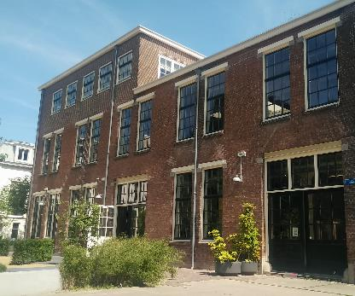
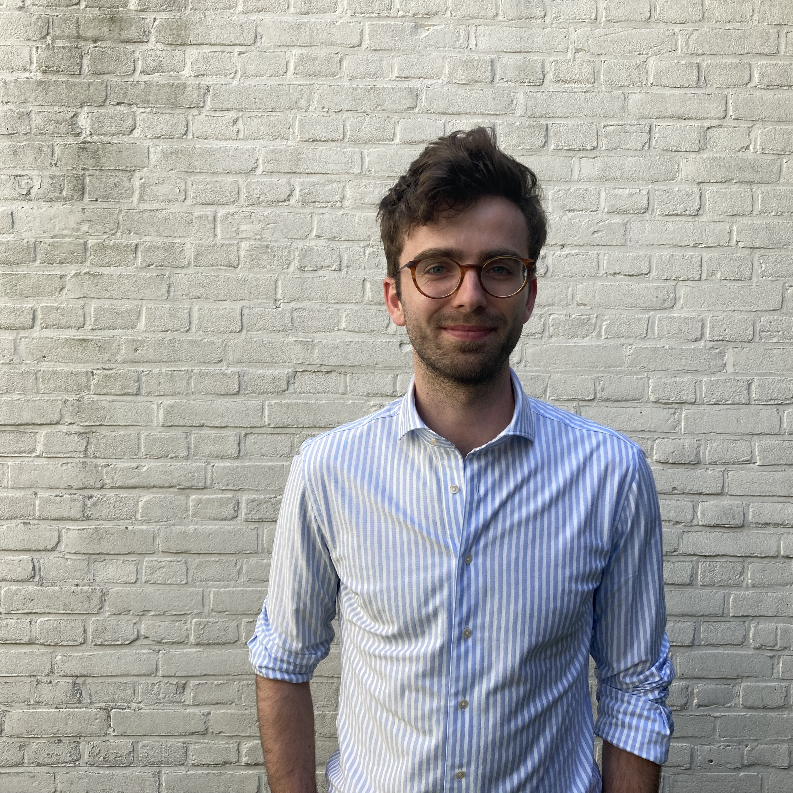
Voor vragen over deze publicatie:
It’s Public
Plantage Middenlaan 62, 1018 DH, Amsterdam www.itspublic.nl
Kees van der Meeren (kees.vandermeeren@itspublic.nl)
Bas Verviers (bas.verviers@itspublic.nl)
Gebruikt materiaal in deze publicatie
Foto op omslag: Fred Romero, Nationale Beeldbank

